Slide 1
КОДИРОВАНИЕ ГРАФИЧЕСКОЙ ИНФОРМАЦИИ

Slide 2
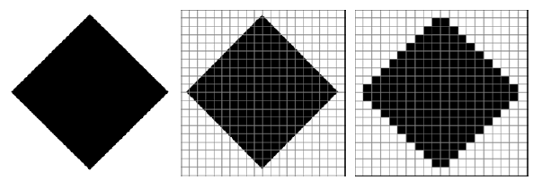
Растровое кодирование

Slide 3

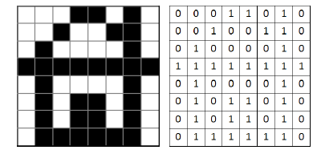



Slide 4


Slide 5

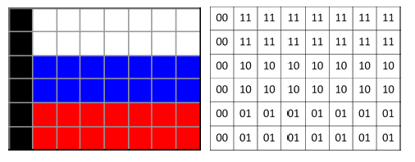


Slide 6

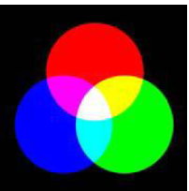



Slide 7
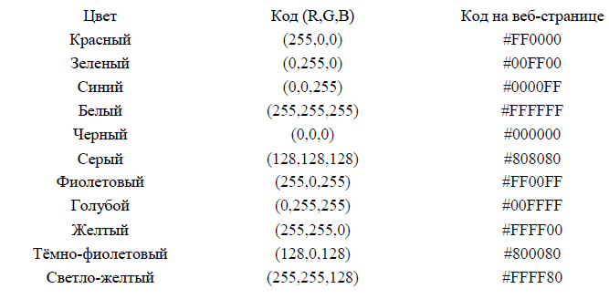


Slide 8
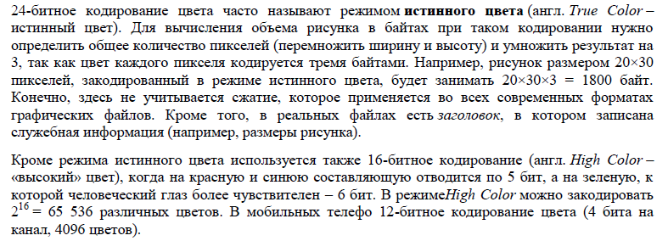

Slide 9


Slide 10



Slide 11



Slide 12



Slide 13




Slide 14




Slide 15

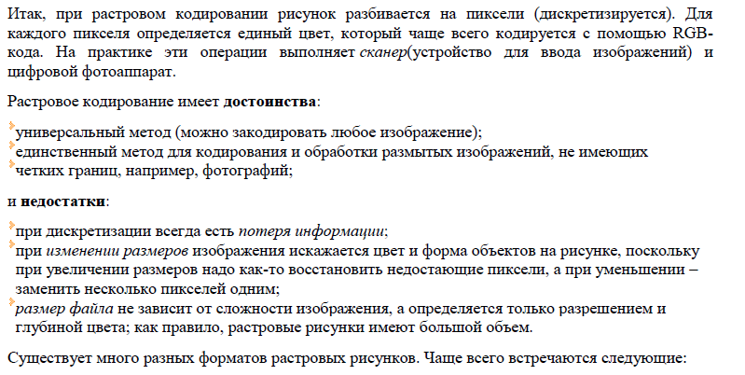

Slide 16





Slide 17



Slide 18




Slide 19
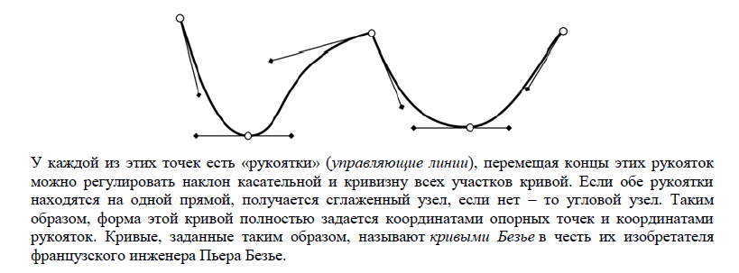


Slide 20



Slide 21

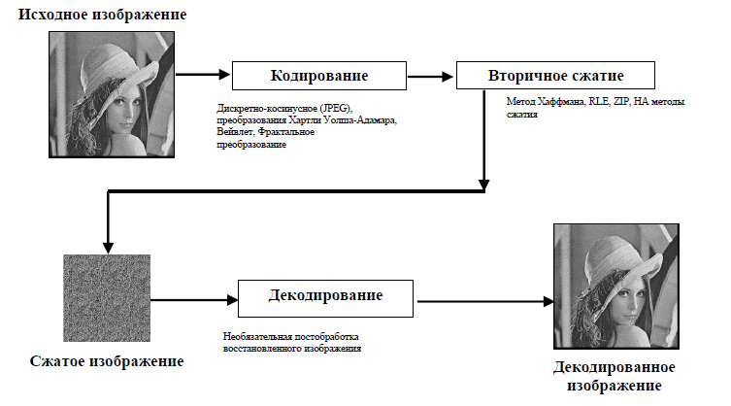

Slide 23
